Slide 1
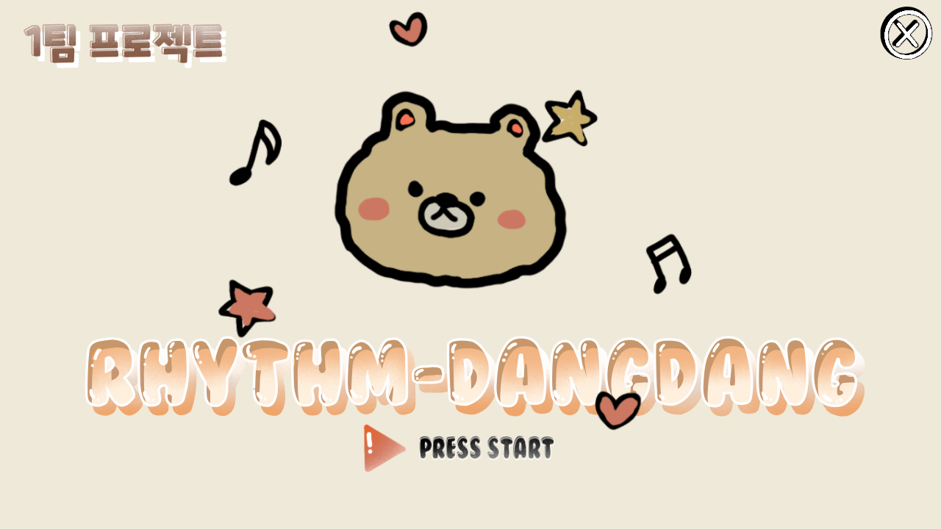

Slide 2
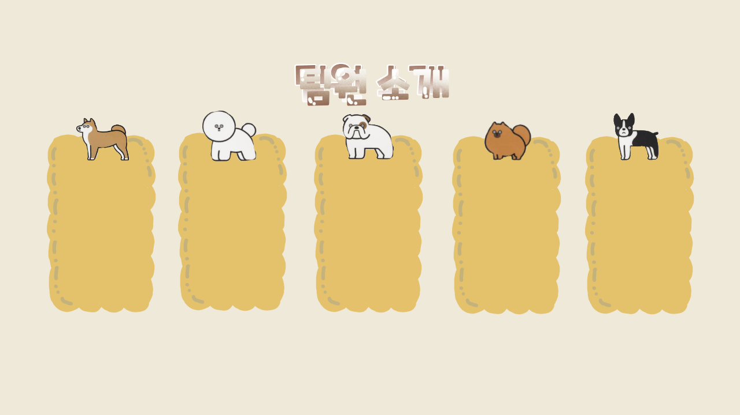
김진운
김지수
이유미
조현기
최다인
팀장
발표
음악선택 로직
최종 PPT 제작
UIUX 디자인
사운드 디렉
네트워크 구축
키보드 이벤트
초기 PPT 제작
UIUX 디자인
사운드 디렉
네트워크 구축
코딩 총괄 감독

Slide 3

프로젝트 컨텐츠 소개
‘리듬댕댕이’ - 리듬게임
리듬 게임이란?
플레이어가 리듬이나 음악에 맞춰 조작하거나
동작을 취해, 게임 진행에서 음악이나
리듬이 주 요소가 되는 게임
멀티채팅이 가능한 리듬게임 구현
플레이어가 동시 입장해 채팅창을 통해
노래선정 등의 실시간 대화가 가능하다
합계점수 및 순위
지정된 키보드로 떨어진 노트에 맞추어
점수를 누적, 각 플레이어의 게임이 끝난 후
합계점수로 순위를 가린다
배운 내용을 적용해보자
IO, GUI, Network, Thread 를 활용해
개인의 능력향상 및 팀워크 역량 강화
게임의 재미까지!

Slide 4
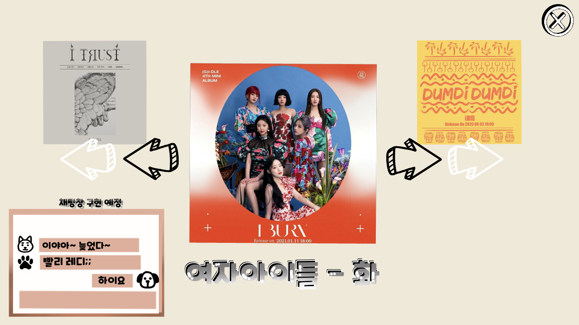
음악 선택이 가능하도록 구현예정

Slide 5
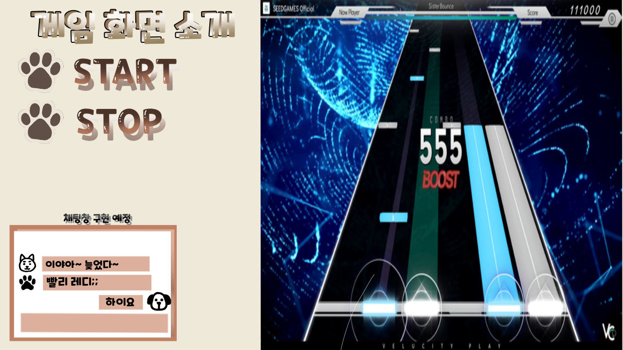

Slide 6
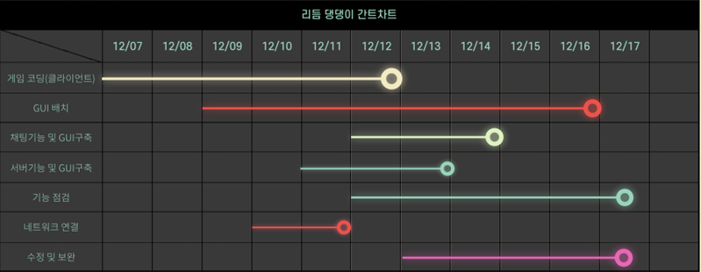
개발 일정
‘리듬댕댕이’ - 리듬게임
추후 에러 발생내역, 개인 업무 디테일하게 수정 예정입니다.

Slide 7
